Slide 1
Растения Тульской области
Подготовил воспитатель
средней группы
Михайлова А.Н.

Slide 2
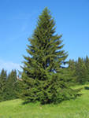
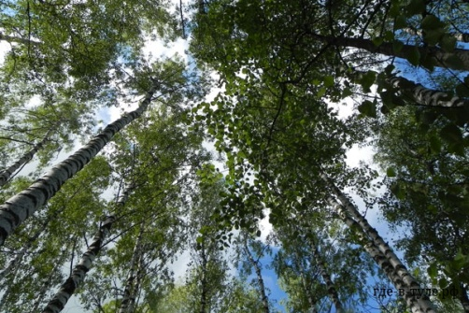
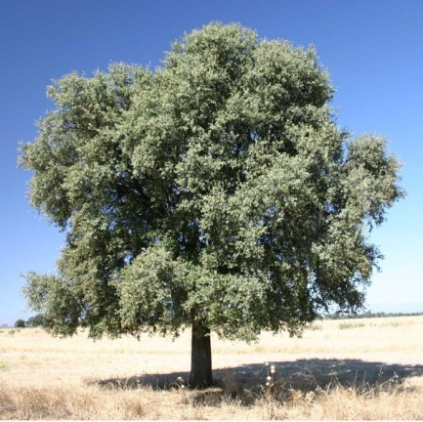
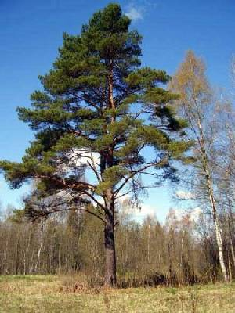
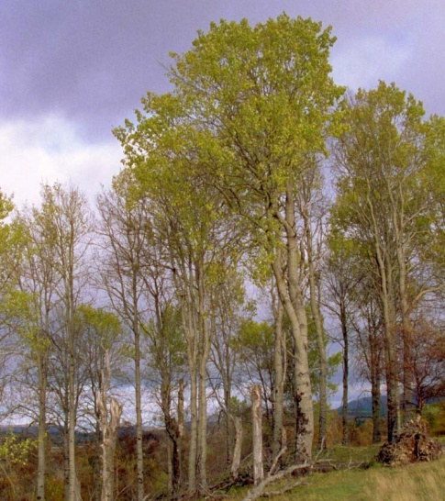
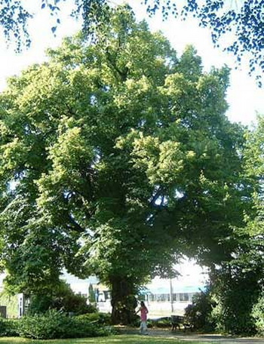
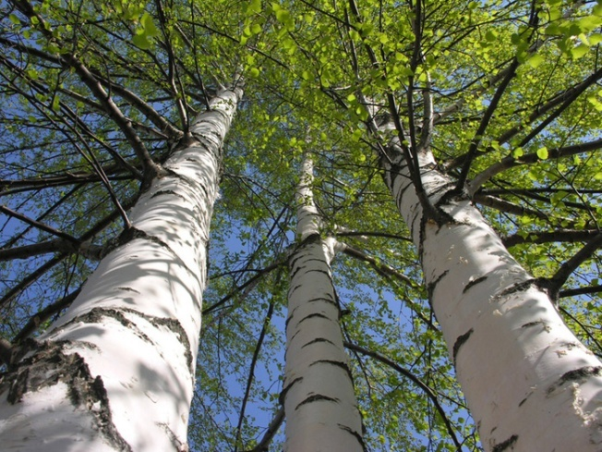
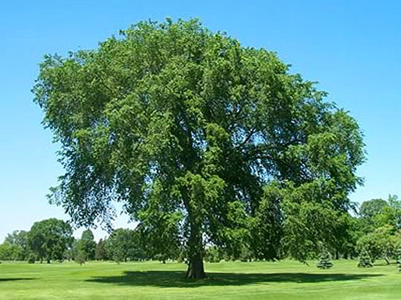
Растительный мир леса
Одно из важных свойств леса – его ярусность.
В верхнем ярусе наших лесов господствует ель, сосна, дуб, осина, липа, береза, вяз.

Slide 3
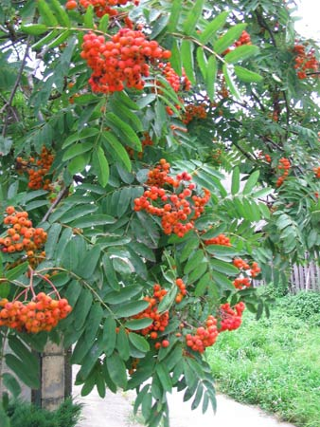
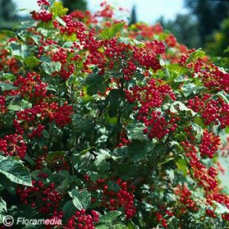
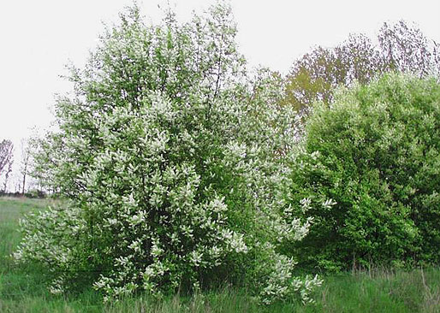
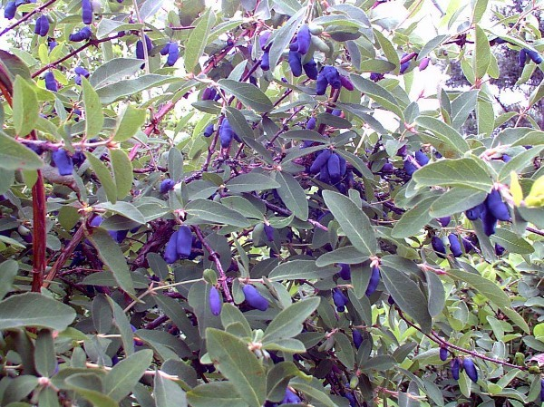
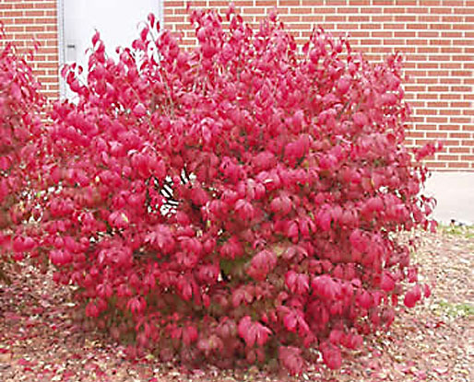
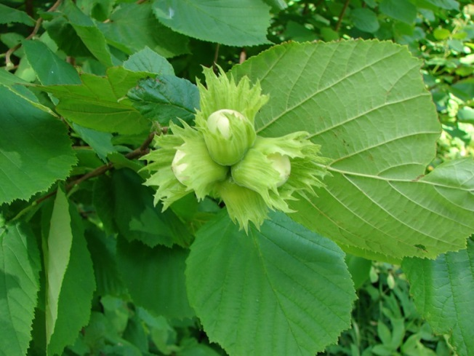
Ниже располагаются рябина, калина, черемуха. Густой подлесок состоит из таких кустарников, как жимолость, бересклет, лещина.

Slide 4
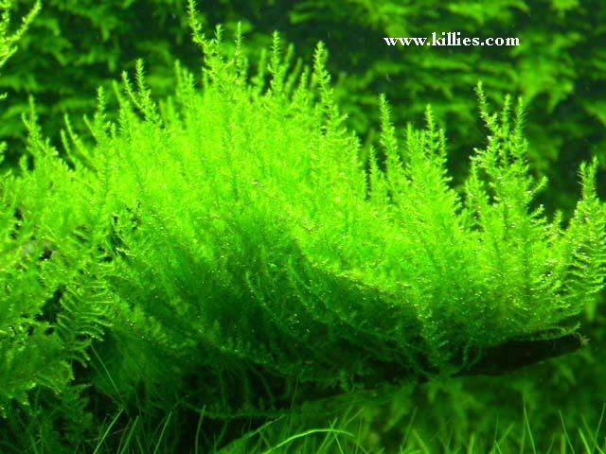
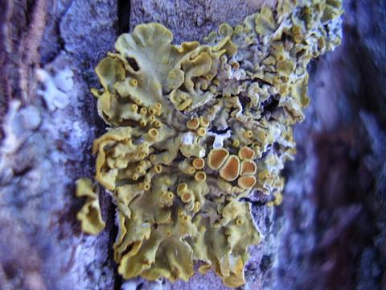
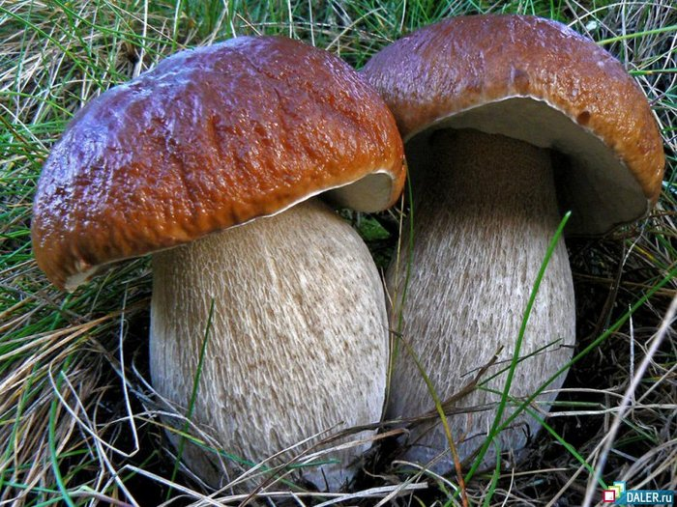
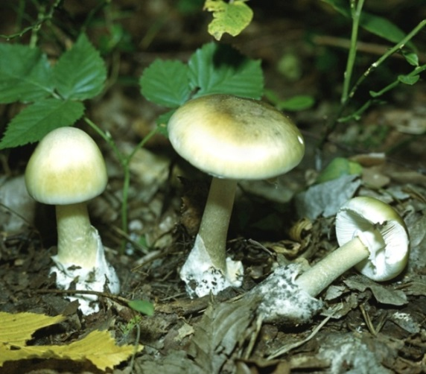
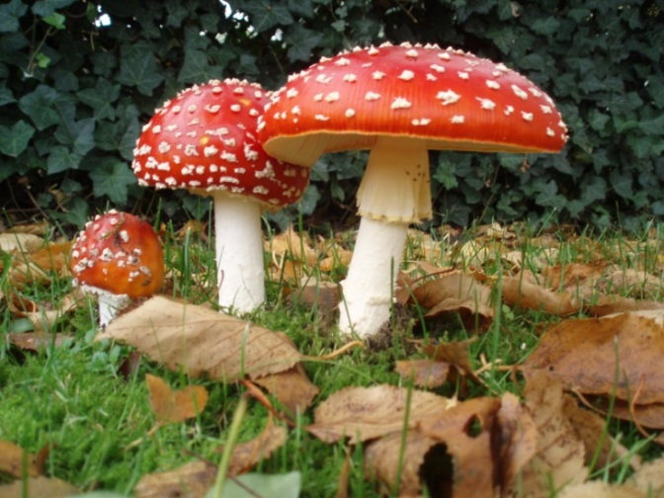
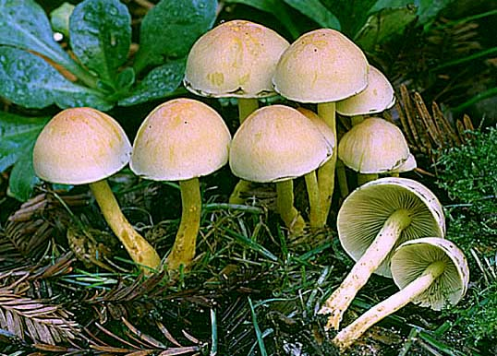
С наступлением тепла под пологом травянистых растений начинают расти мхи, лишайники и грибы. Грибы также бывают съедобными и ядовитыми. Самыми ядовитыми грибами считаются бледная поганка, мухомор, ложный опенок.

Slide 5
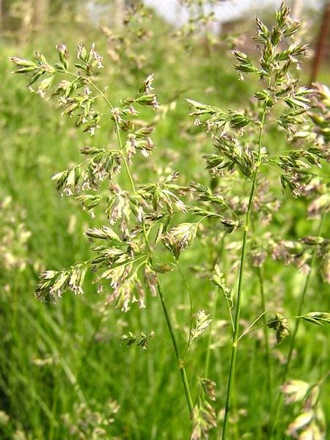
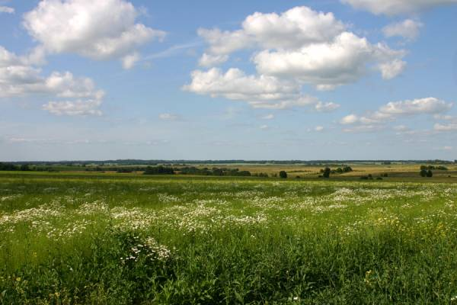
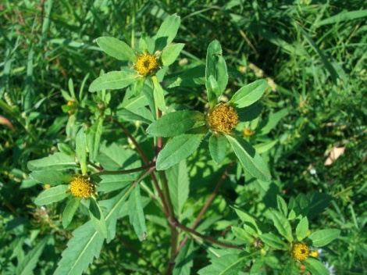
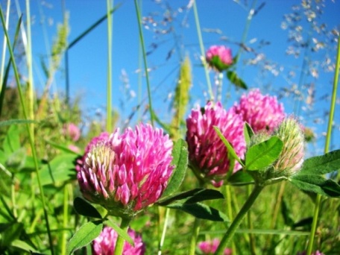
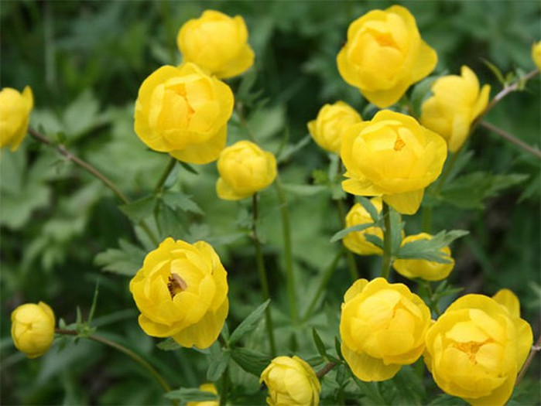
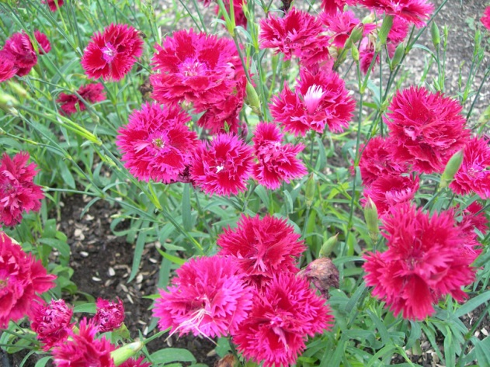
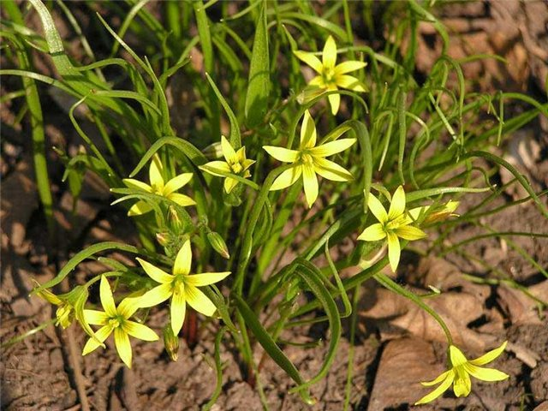
Растительный мир луга
Луга в Тульской области занимают большие пространства. На заливных лугах преобладают такие растения, как мятлик, череда, клевер, купальница, гвоздика травянистая, гусиный лук.

Slide 6
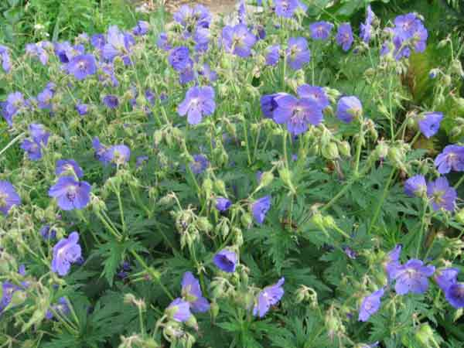
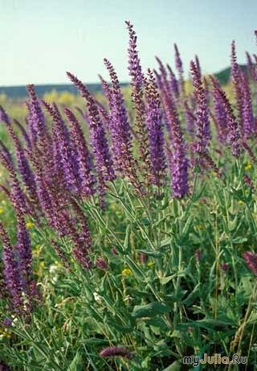
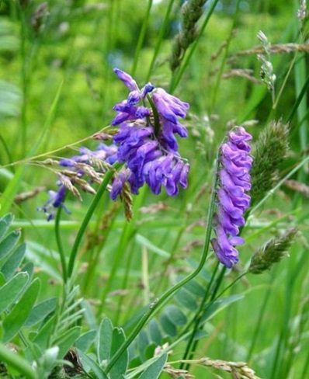
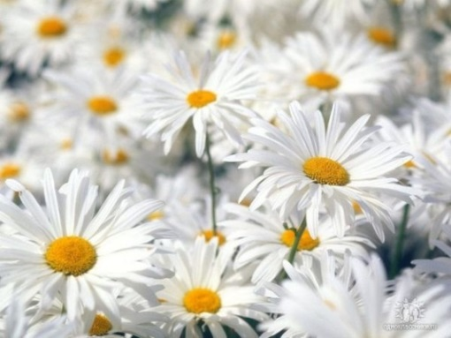
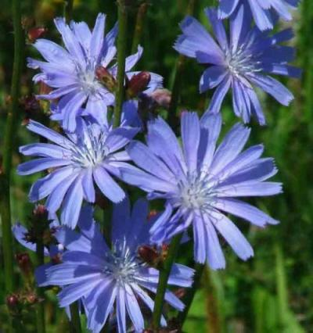
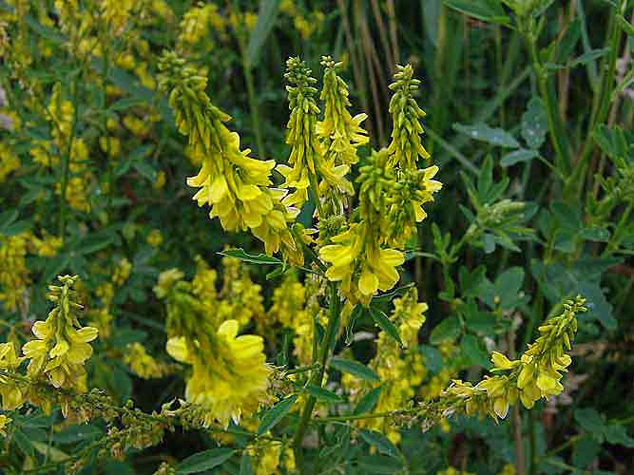
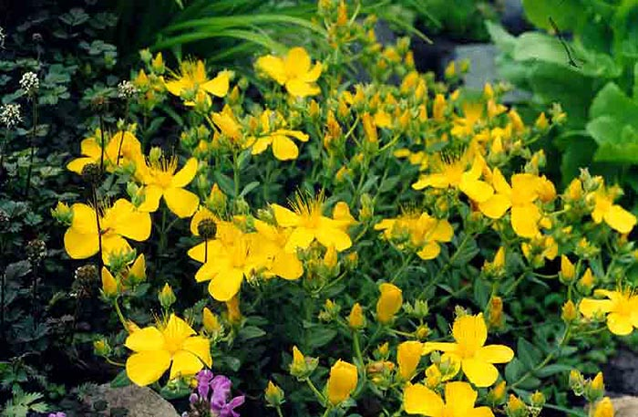
На суходольных лугах растут менее влаголюбивые растения, и среди них гораздо больше цветов: герань луговая, ромашка, шалфей, мышиный горошек, донник, зверобой, цикорий.

Slide 7
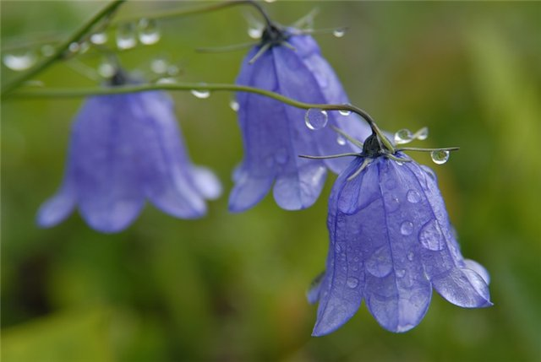
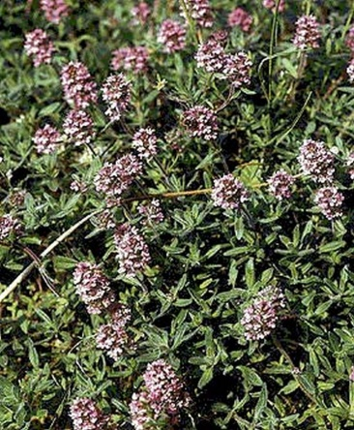
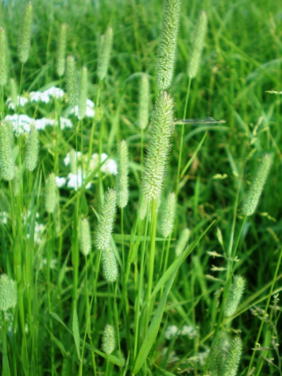
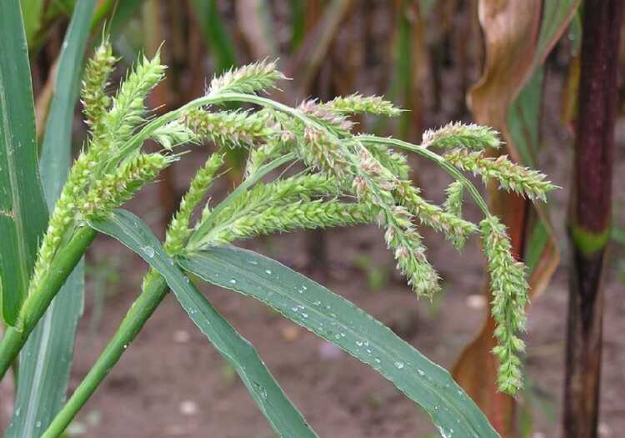
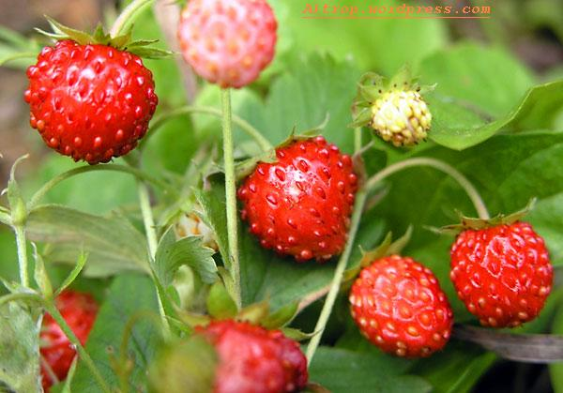
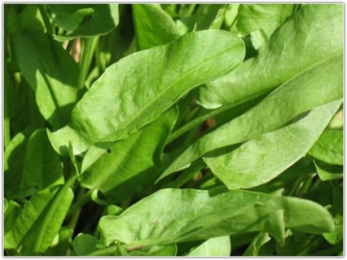
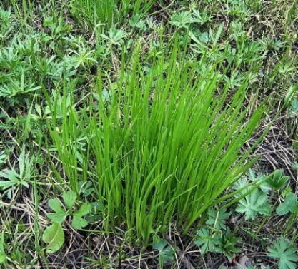
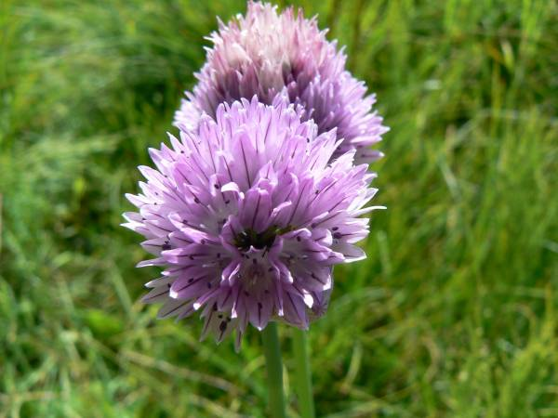
Более чем из тысячи видов растений, встречающихся на наших лугах, свыше ста видов – лекарственные. Здесь встречается несколько видов колокольчиков, душистый тимьян, лисохвост, тимофеевка. Растут на лугах и съедобные растения: земляника, щавель, дикий лук и чеснок.

Slide 8
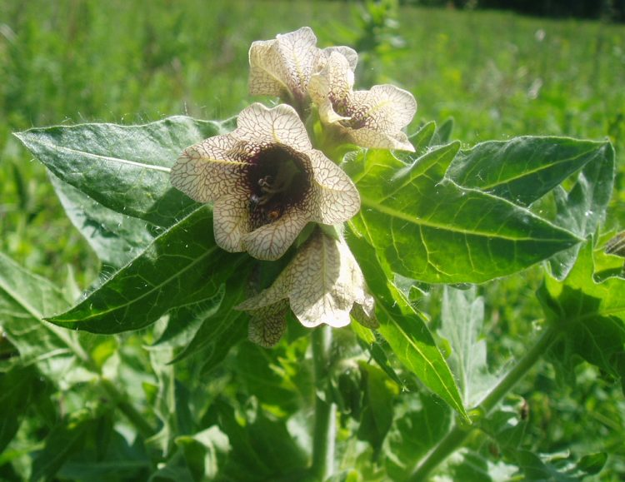
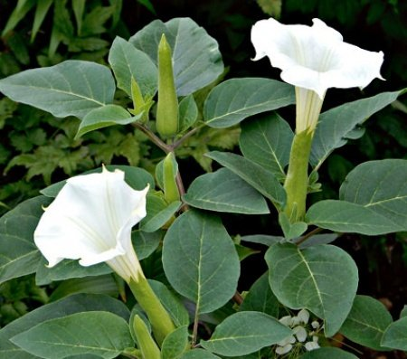
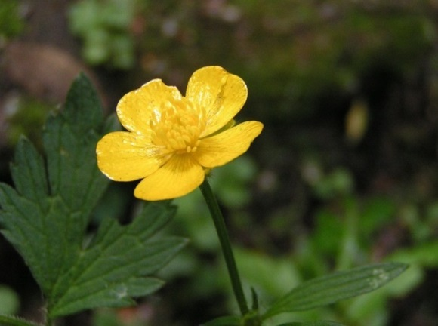
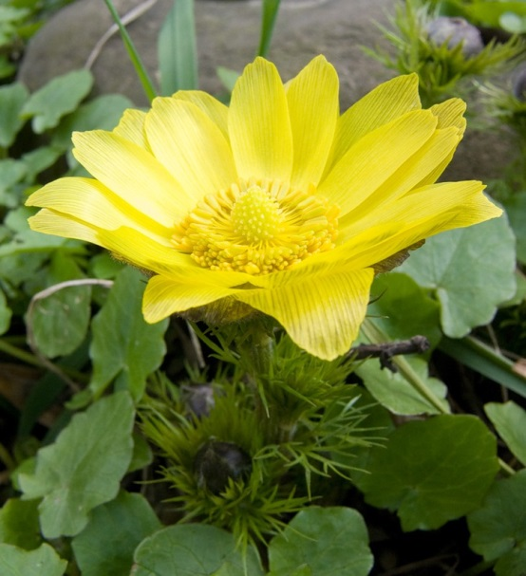
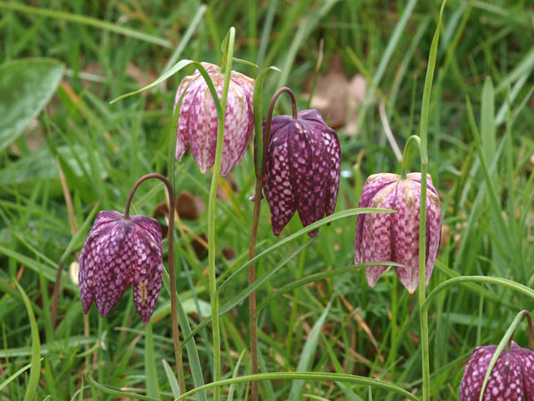
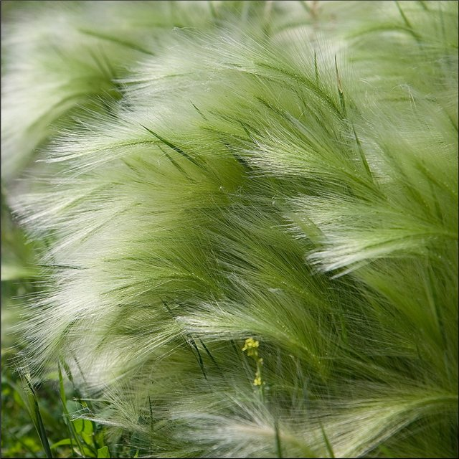
Но необходимо помнить и то, что белена, дурман и лютик ядовиты. Есть на наших лугах и растения, занесенные в Красную книгу. Это рябчик шахматный, некоторые виды ковыля, горицвет весенний.

Slide 9
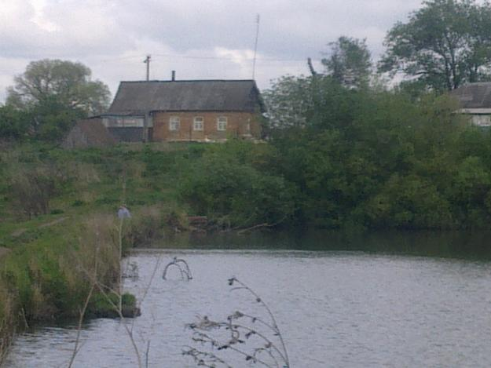
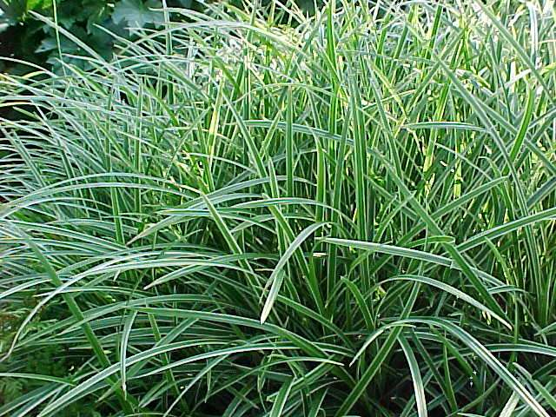



Растительный мир водоемов
По берегам водоемов обосновались такие растения, как осока, череда, рогоз, тростники.

Slide 10





А в самих реках и озерах растут кубышки, кувшинки, стрелолист, ряска, всевозможные водоросли.

Slide 11




Растительный мир болот
Болота по режиму своего питания разделяются на верховые, переходные и низинные. На низинных болотах чаще всего встречаются зеленые мхи, осоки, тростники, камыши, рогоз и др.

Slide 12





Растительность верховых болот представлена сфагновыми мхами, пушицей, росянкой, ивняками, багульником болотным. Переходные виды болот занимают промежуточное положение.

Slide 13












Растения поля
На полях главным образом выращивают рожь, пшеницу, ячмень, но также там произрастают гречиха, капуста, картофель, свекла, лук, морковь, редис, зелень, подсолнечник.

Slide 14









Выращивание культурных растений осложняется ростом на полях их исконных обитателей – пырей, овсюг, василек, осот, марь белая, молочай, сурепка, хвощ, пастушья сумка и др.

Slide 15






Растения сада
В садах Туляки выращивают груши, сливы, яблони,
смородину, клубнику и многие другие.

